Slide 1
para uma actualização da estratégia
Comunicação no LIP

Slide 2
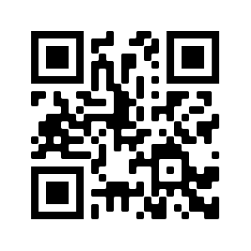
para uma actualização da estratégia
Comunicação no LIP
Inquérito: shorturl.at/beyD1

Slide 3
As actividade de divulgação e apoio à educação no LIP… começarem antes do próprio LIP
Notes:
Tornar a associação visual à instituição mais eficiente através da criação de um logótipo mais simples, e mais distinto.
Fazer chegar o LIP às pessoas através da implementação da sua identidade visual num espectro mais alargado do que o atual.

Slide 4
2012
O momento mais mediático

Slide 5
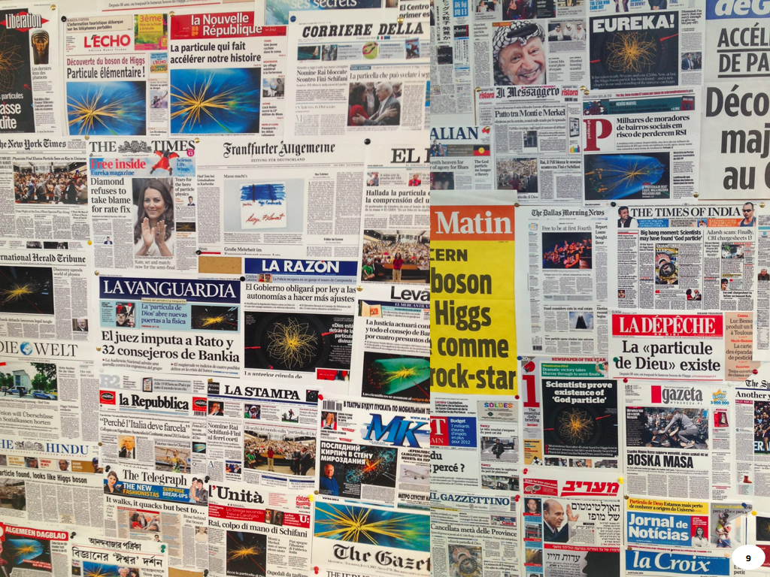
2012
O momento mais mediático

Slide 6
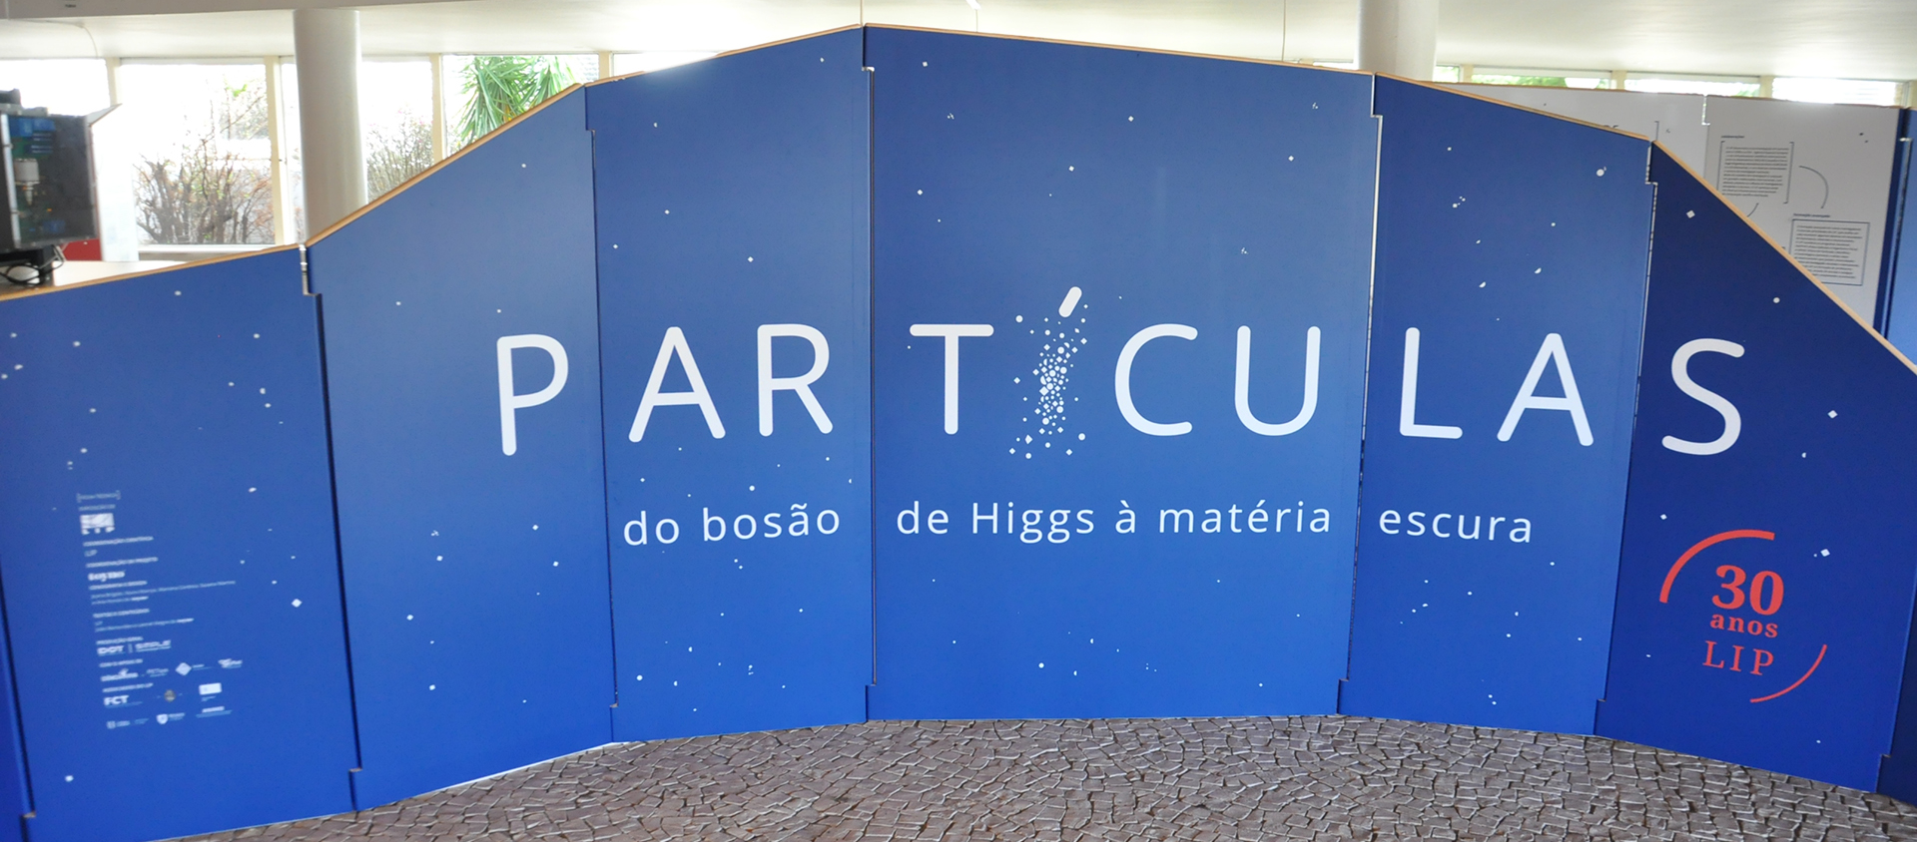
2016: Gabinete de comunicação do LIP
Notes:
Tornar a associação visual à instituição mais eficiente através da criação de um logótipo mais simples, e mais distinto.
Fazer chegar o LIP às pessoas através da implementação da sua identidade visual num espectro mais alargado do que o atual.

Slide 7
2016: Gabinete de comunicação do LIP
Estratégia de Comunicação do LIP
O guia para a comunicação e o perfil público do laboratório
https://www.lip.pt/eco/documents/CommStrategy.pdf
Clareza, alinhamento de estratégias, coerência
Públicos prioritários
Comunicação
interna
Estudantes
Física e Engenharia
Associados do LIP (FCT, UL, UC, UM...)
Comunidade
escolar

Slide 8
2015/16 - 2020/21
O LIP perdeu três do seus fundadores
e directores
Avaliações, financiamento, emprego científico
O LIP está a crescer
“The plans of LIP for the future are all excellent, with an overall coordinating role of all particle physics in Portugal. This is essential to be able to have critical mass and to increase the visibility of Portuguese particle physics in large international collaborations. Applications of particle physics to society, such as medical (...) and other areas of science (...) are also very strong, and LIP should be commended for this strategy.”
José Mariano Gago
1948-2015
Gaspar Barreira
1940-2019
Armando Policarpo
1935-2021
Vários novos grupos
Reforço da estrutura interna
Parcerias nacionais estratégicas
Relatório do painel da avaliação da FCT
Notes:
Tornar a associação visual à instituição mais eficiente através da criação de um logótipo mais simples, e mais distinto.
Fazer chegar o LIP às pessoas através da implementação da sua identidade visual num espectro mais alargado do que o atual.

Slide 9
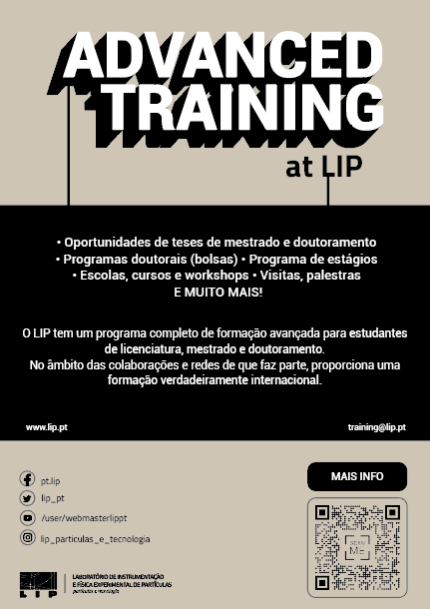
2015/16 - 2020/21
LIP-ECO, Education Communication and Outreach
Institutional communi-
cations
Education and outreach
Advanced
Training
Grants
Office
Comms & outreach
Program for schools
Graduate students in SciCom

Slide 10
Desafio para a nova
estratégia de comunicação
Reputation
Image
Identity
visibility
distinctiveness
authenticity
transparency
consistency
Symbols
Behaviours
Communication
Construir para o LIP uma reputação sólida e mais alargada
Notes:
Tornar a associação visual à instituição mais eficiente através da criação de um logótipo mais simples, e mais distinto.
Fazer chegar o LIP às pessoas através da implementação da sua identidade visual num espectro mais alargado do que o atual.

Slide 11
Desafio para a nova
estratégia de comunicação
Construir para o LIP uma reputação sólida e mais alargada
Comunidade científica
Media
Parcerias nacionais estratégicas:
INCD, Prototera e outras do Roadmap FCT 2020
Notes:
Tornar a associação visual à instituição mais eficiente através da criação de um logótipo mais simples, e mais distinto.
Fazer chegar o LIP às pessoas através da implementação da sua identidade visual num espectro mais alargado do que o atual.

Slide 12
Obrigado!
Inquérito: shorturl.at/beyD1
LET’S INSPIRE PEOPLE
Notes:
https://docs.google.com/forms/d/1mYM3yW3vMMPyp9cSqKTQqStZdBoxiNMYR1FkCO48zpI/edit

Slide 13
Resultados do inquérito:
https://docs.google.com/forms/d/1mYM3yW3vMMPyp9cSqKTQqStZdBoxiNMYR1FkCO48zpI/edit
LET’S INSPIRE PEOPLE
Notes:
https://docs.google.com/forms/d/1mYM3yW3vMMPyp9cSqKTQqStZdBoxiNMYR1FkCO48zpI/edit

